Slide 1
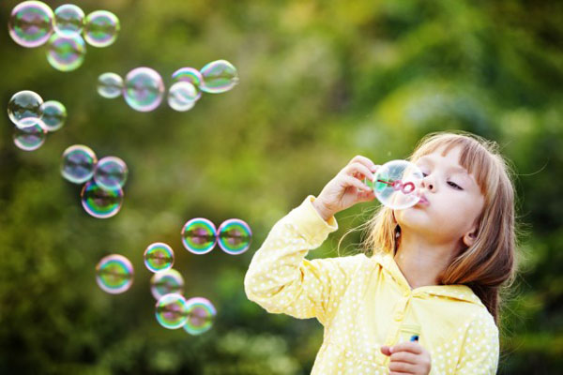
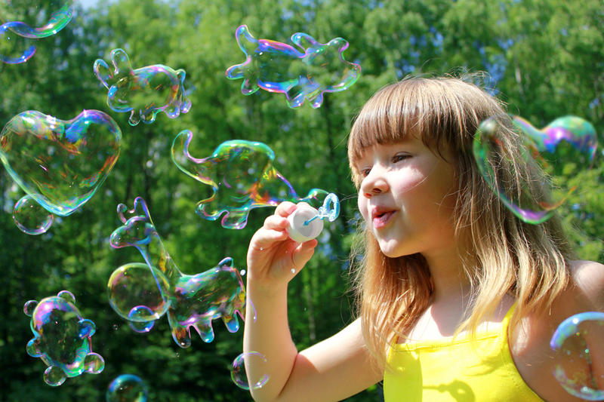
«Нетрадиционная техника рисования для дошкольников.
Рисование мыльными пузырями».
Воспитатель
МДОУ «Детский сад №71»
Дерябина Наталья Владимировна

Slide 2
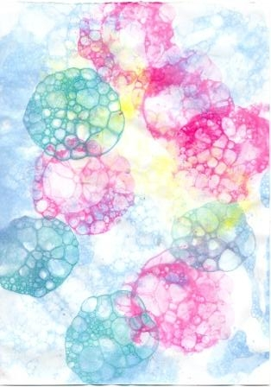
Цель: Знакомство детей с нетрадиционной техникой рисования мыльными пузырями для развития их творческого воображения.
Задачи:
Развитие воображения, фантазии и творческих способностей детей.
Освоение необычного процесса рисования.
Воспитывать способность видеть что-то интересное в обычных вещах.

Slide 3
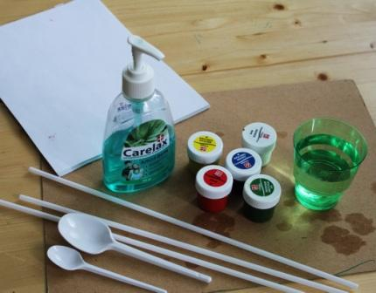
Материалы и инструменты:
Гуашь или пищевые красители.
Вода.
Моющее средство: жидкое мыло или детский шампунь.
Коктейльные трубочки.
Одноразовые стаканчики или небольшие контейнеры.
Клеёнка или газетная бумага.
Салфетки.
Плотная бумага.

Slide 4
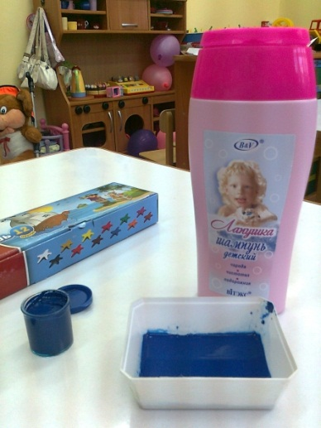
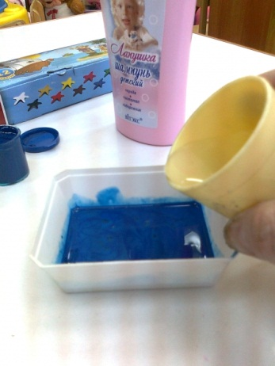
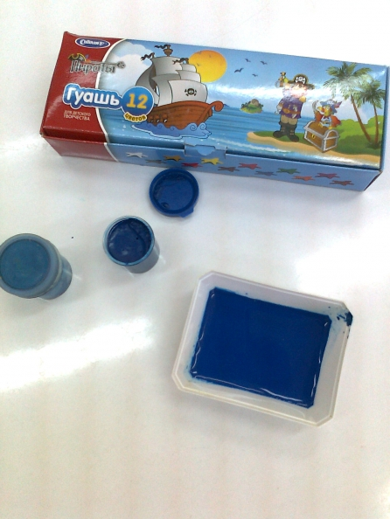
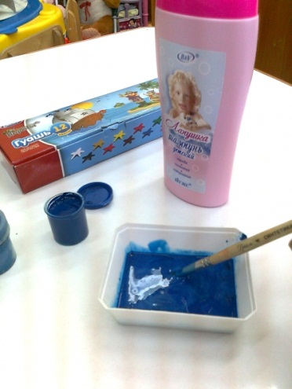
Сделать раствор для мыльных пузырей: для этого раствор приготовленной гуаши налить в небольшую посуду, потом в нее добавить 1-2ч. л шампуни (жидкого мыла)и немного налить воды. Всё это тщательно перемешать и оставить на ночь. После того, как краска настоялась, можно приглашать детей на увлекательный процесс рисования. Воспитатель рассказывает детям, как рисовать мыльными пузырями, показывает, как необходимо подуть в контейнер с краской, чтобы образовались мыльные пузыри.

Slide 5
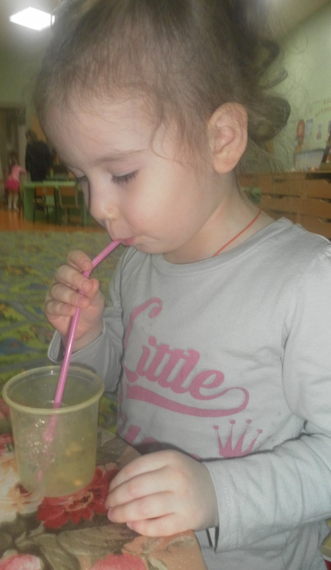
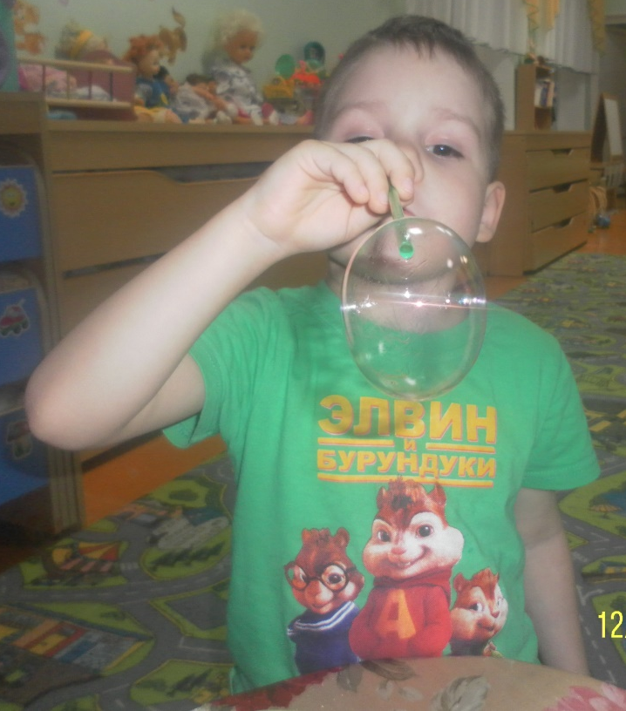
Предварительная работа:
Рисовать мыльными пузырями могут только те дети, которые умеют хорошо пользоваться соломинкой - выдувать через нее воздух. Перед тем как начать процесс рисования мыльными пузырями, необходимо подготовиться к нему. С детьми нужно потренироваться, поиграть с трубочками.

Slide 7
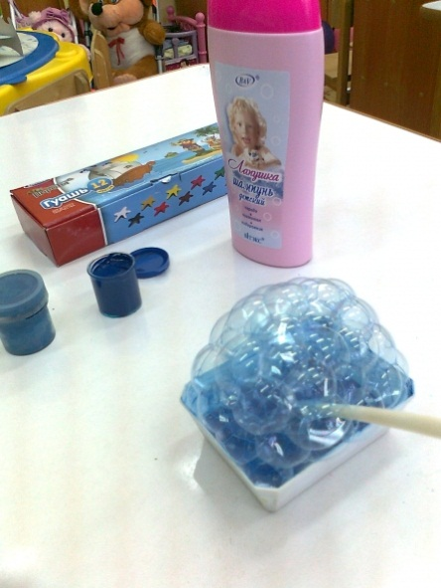
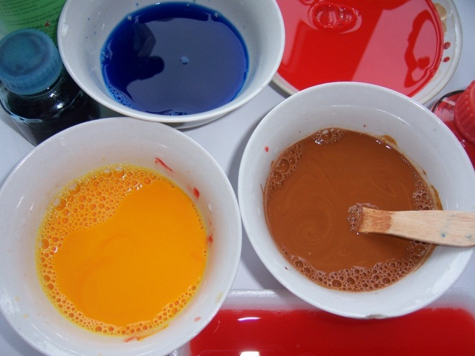
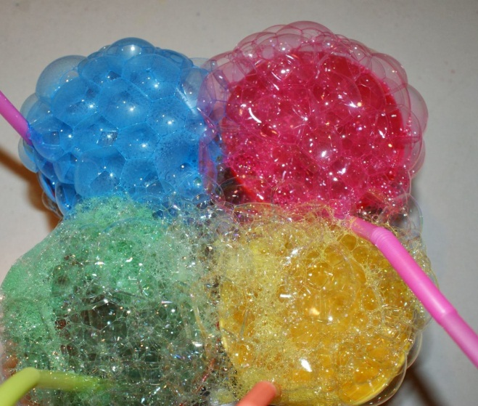
Объяснение техники рисования
Сначала я опускаю коктейльную трубочку в стаканчик с цветным мыльным раствором и дую, так чтобы поверх стаканчика получилась пенная «шапка» из мыльных пузырей. Затем, на стаканчик с пенной «шапкой» аккуратно накладываю лист бумаги, держа его пальцами рук за противоположные стороны. Лист бумаги нужно немного подержать на стаканчике, чтобы краска впиталась в него.

Slide 8
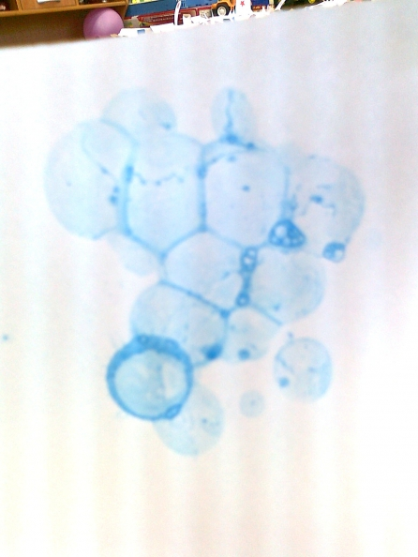
Прикладываем лист бумаги к пузырящемуся раствору. Пузыри начинают лопаться и оставлять следы на бумаге. Пузыри можно накладывать на листе друг на друга или создавать отдельные отпечатки на расстоянии друг от друга.

Slide 9
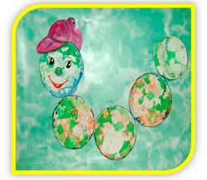
Показ готовых работ выполненных в технике рисования мыльными пузырями

Slide 10
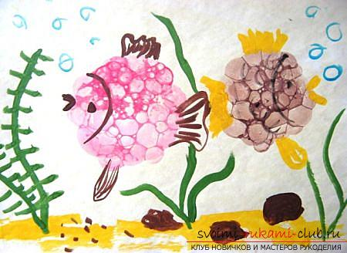

Slide 11
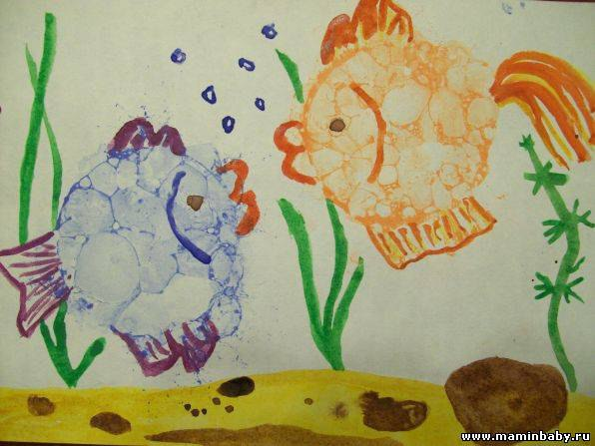

Slide 12
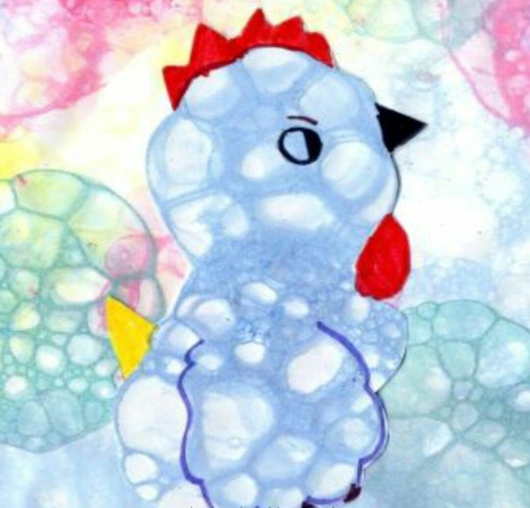

Slide 13
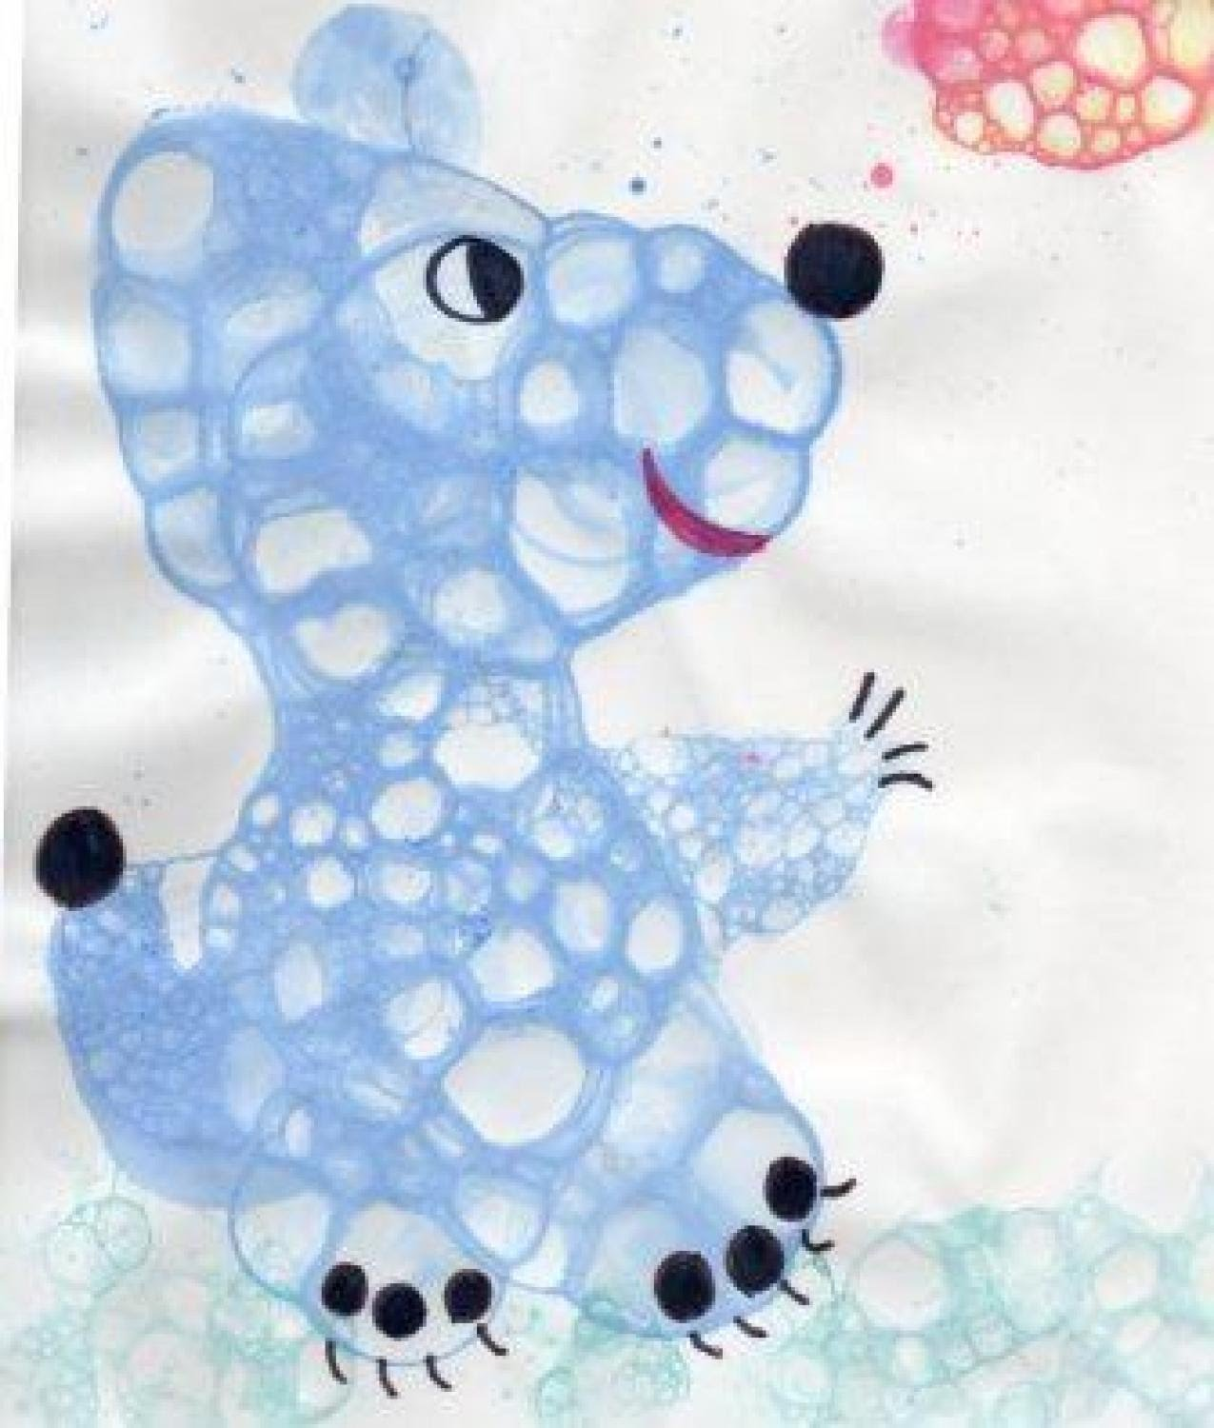

Slide 14
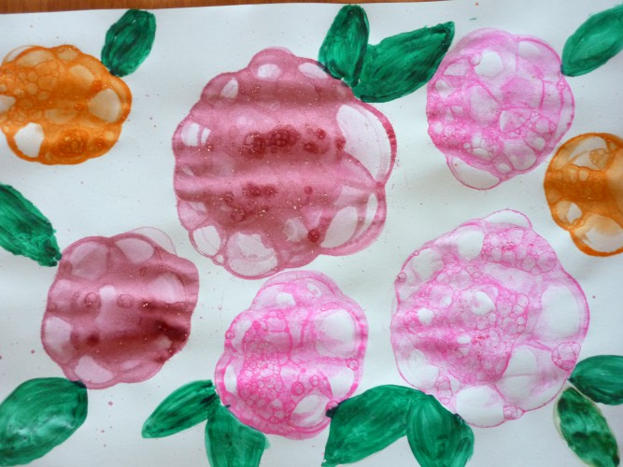

Slide 15
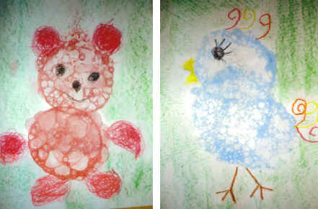

Slide 16
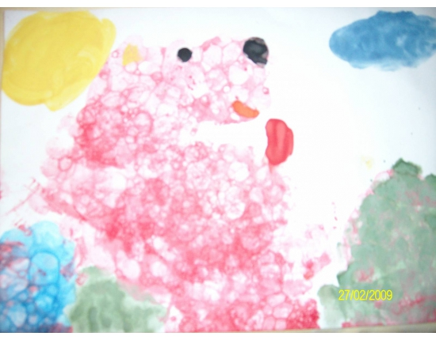

Slide 17
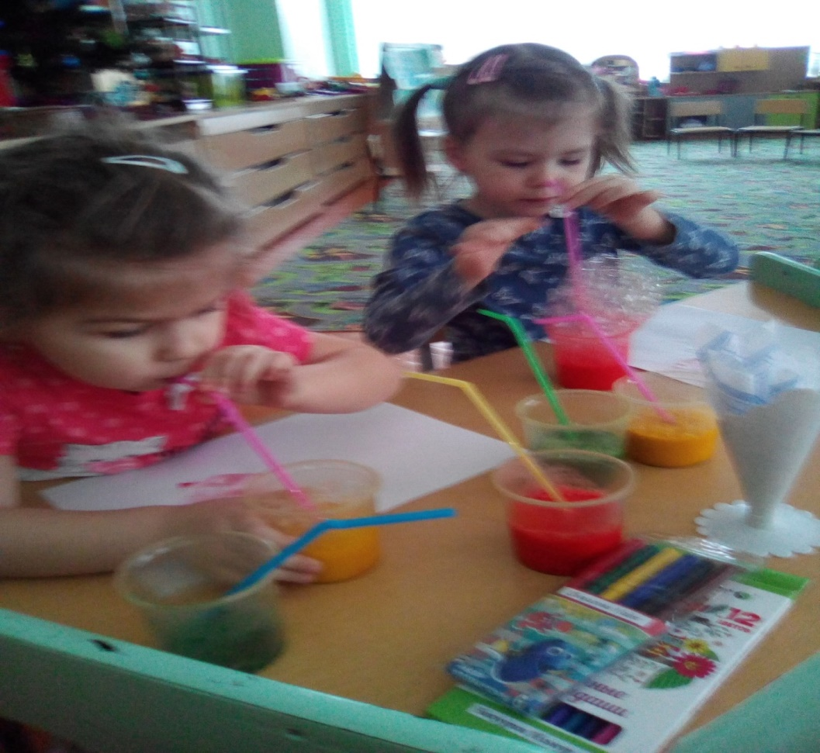
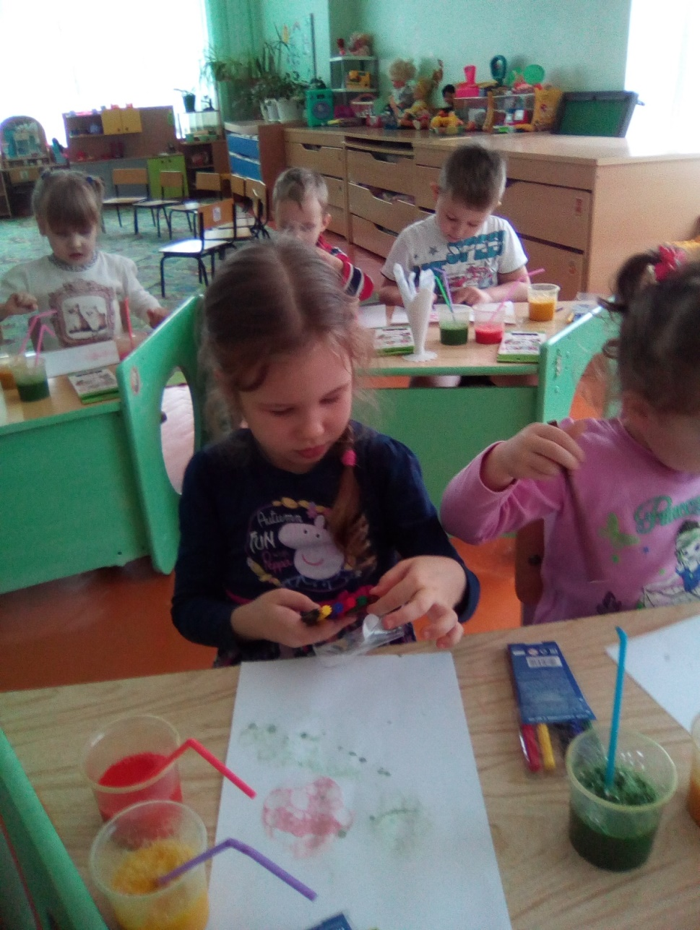
Практическая работа

Slide 18
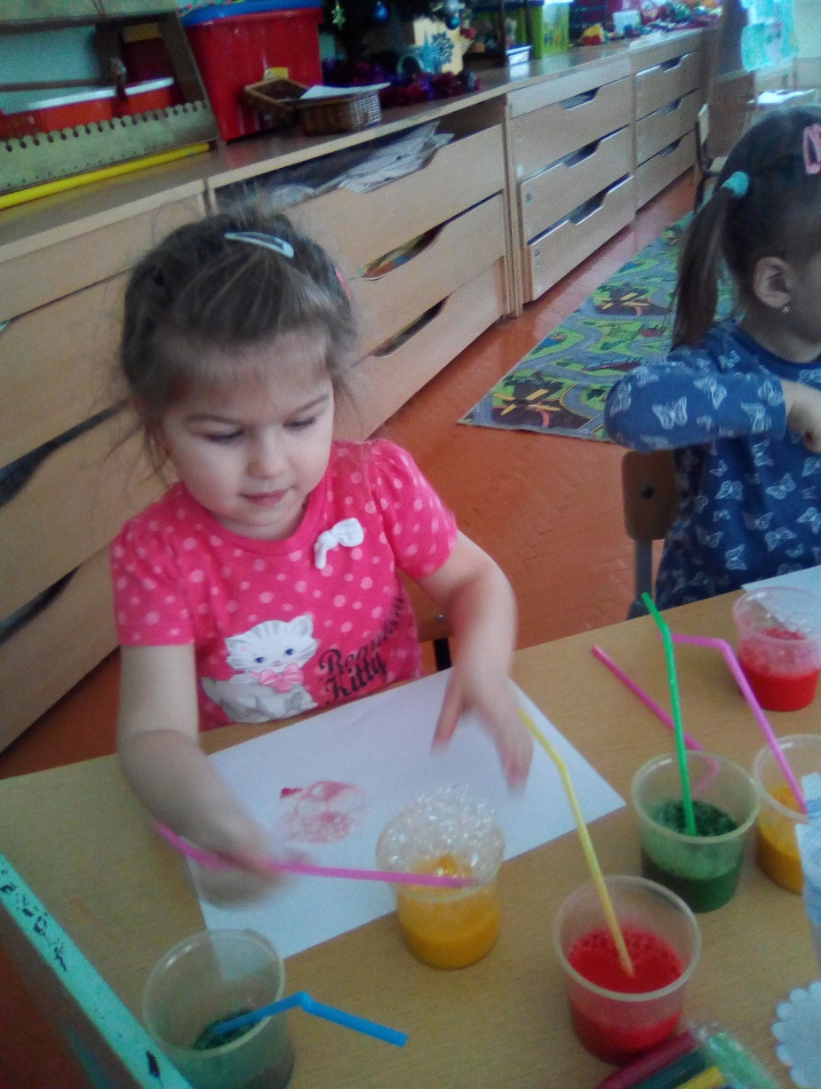
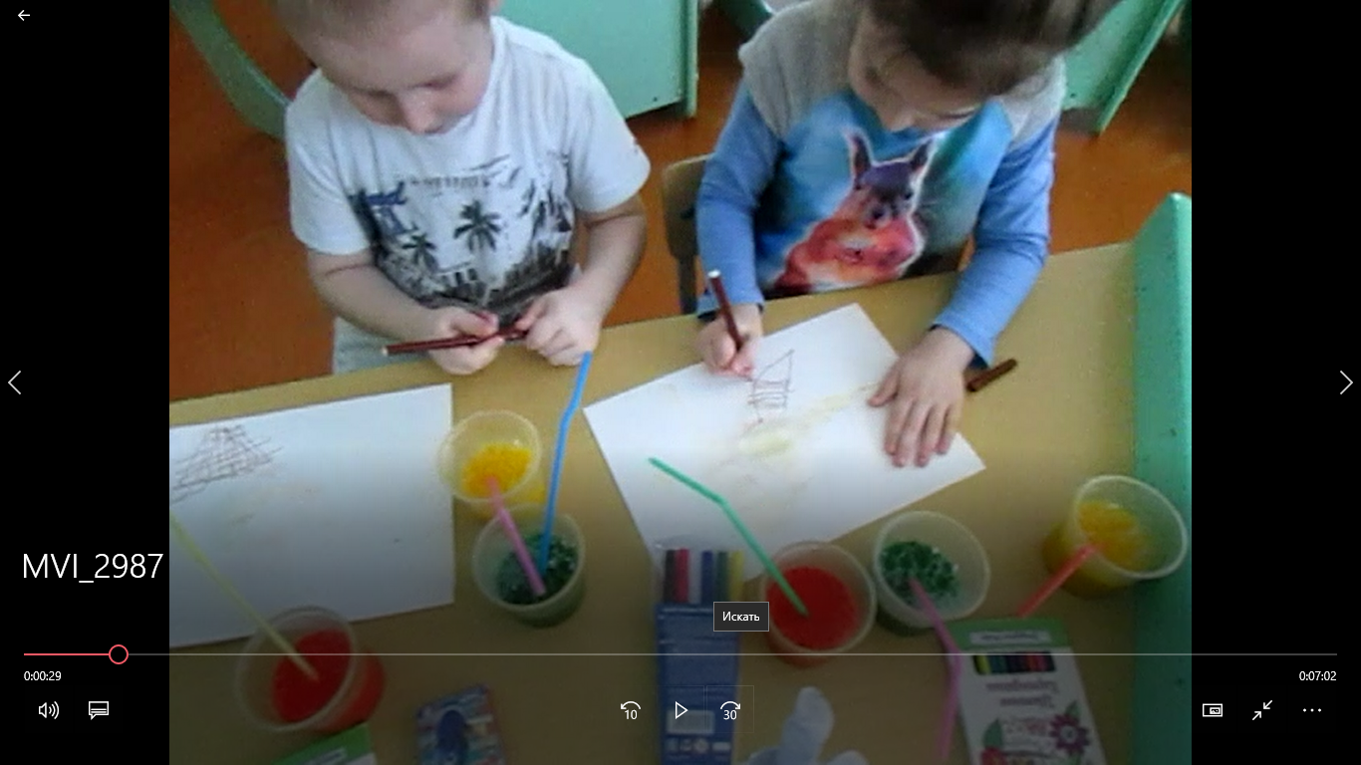

Slide 19
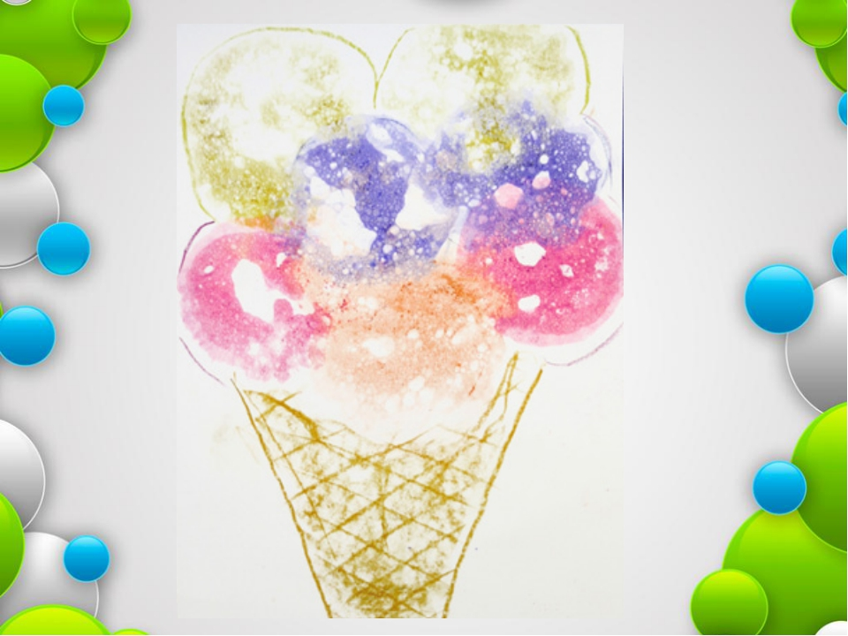
Выставка работ

Slide 20
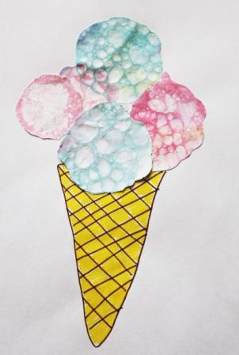

Slide 21
